Slide 1
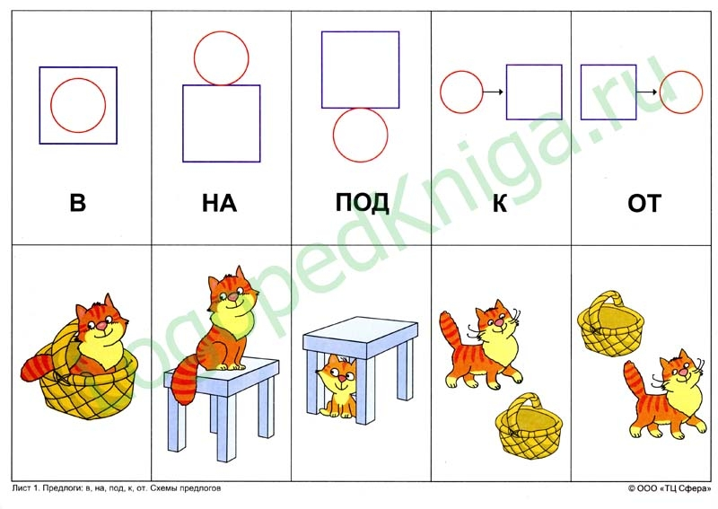
ПРЕДЛОГИ

Slide 2
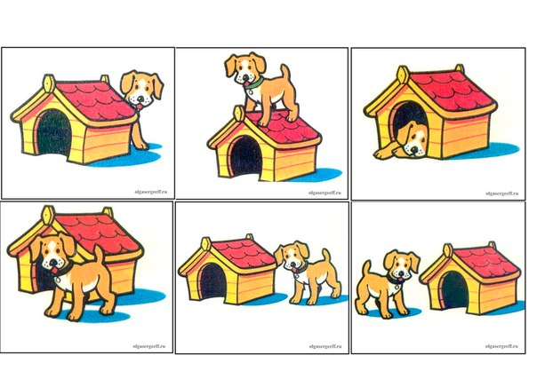
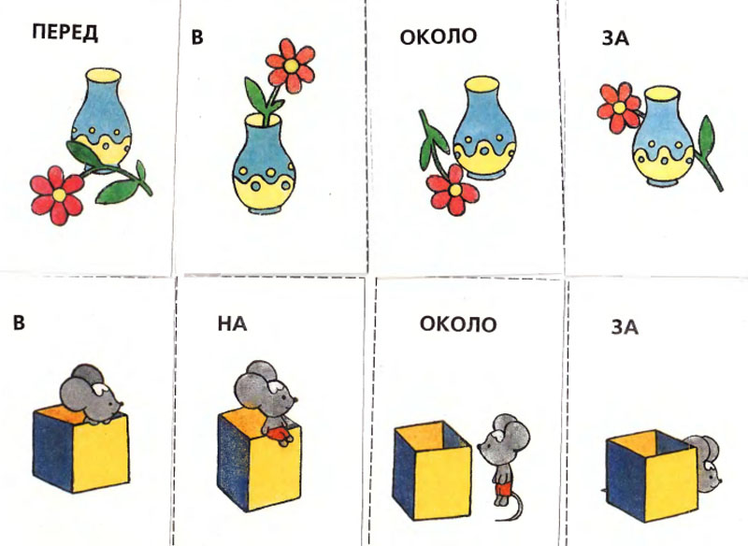
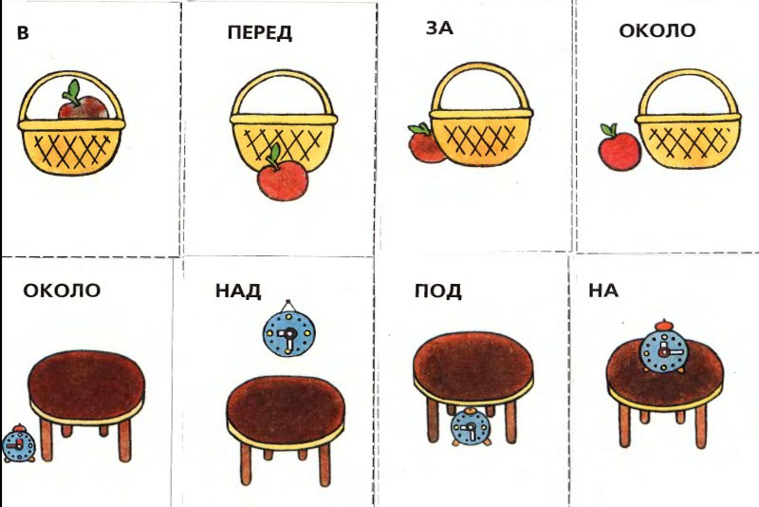
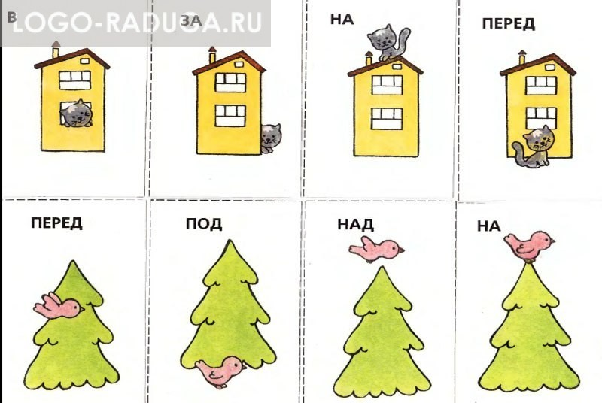
В
СОБАКА В БУДКЕ
КОТ В КОРЗИНЕ
МЫШОНОК В КОРОБКЕ
ЦВЕТОК В ВАЗЕ
ЯБЛОКО В КОРЗИНЕ
КОШКА В ДОМИКЕ

Slide 3
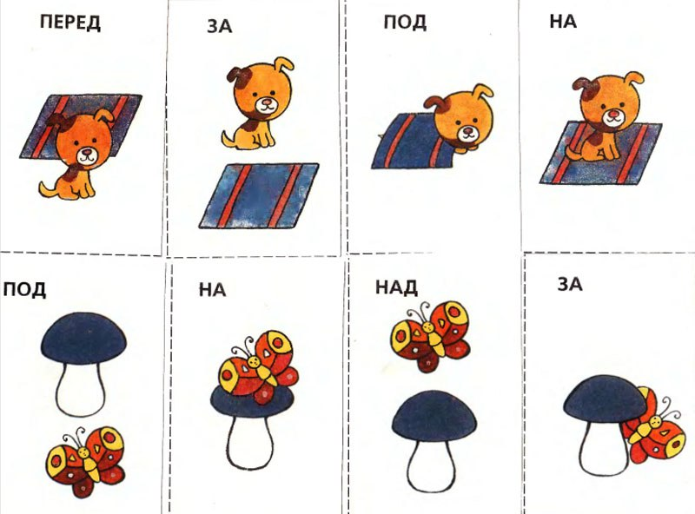
НА
СОБАКА НА БУДКЕ
КОТ НА СТУЛЕ
МЫШОНОК НА КОРОБКЕ
БАБОЧКА НА ГРИБЕ
ЩЕНОК НА КОВРИКЕ
КОШКА НА ДОМИКЕ

Slide 4
ОКОЛО
СОБАКА ОКОЛО БУДКИ
КОТ ОКОЛО КОРЗИНЫ
МЫШОНОК ОКОЛО
КОРОБКИ
ЦВЕТОК ОКОЛО ВАЗЫ
ЯБЛОКО ОКОЛО
КОРЗИНЫ
КОШКА ОКОЛО ДОМИКА

Slide 5
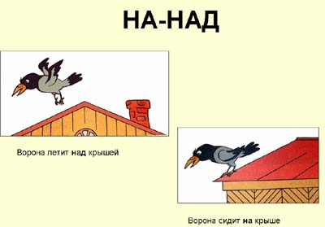
НАД
ВОРОНА НАД КРЫШЕЙ
ПТИЦА НАД ЁЛКОЙ
БАБОЧКА НАД ГРИБОМ

Slide 6
ПОД
ЧАСЫ ПОД СТОЛОМ
КОТ ПОД СТУЛОМ
ЩЕНОК ПОД КОВРИКОМ
БАБОЧКА НА ГРИБЕ
ПТИЦА ПОД ЁЛКОЙ

Slide 7
ЗА
СОБАКА ЗА БУДКОЙ
ЯБЛОКО ЗА КОРЗИНОЙ
МЫШОНОК ЗА КОРОБКОЙ
БАБОЧКА ЗА ГРИБОМ
ЩЕНОК ЗА КОВРИКОМ
ЦВЕТОК ЗА ВАЗОЙ

Slide 8
ПЕРЕД
КОТ ПЕРЕД КОРЗИНОЙ
СОБАКА ПЕРЕД БУДКОЙ
ЦВЕТОК ПЕРЕД ВАЗОЙ
ЯБЛОКО ПЕРЕД
КОРЗИНОЙ
ЩЕНОК ПЕРЕД КОВРИКОМ

Slide 9
ВСТАВЬ ПРЕДЛОГИ
КОТ КОРЗИНЕ .
В
ЧАСЫ СТОЛОМ .
ПОД
СОБАКА БУДКИ .
ОКОЛО

Slide 10
ВСТАВЬ ПРЕДЛОГИ
БАБОЧКА ГРИБЕ .
НА
ЦВЕТОК ВАЗОЙ .
ПЕРЕД
МЫШОНОК КОРОБКОЙ .
ЗА

Slide 11
ВСТАВЬ ПРЕДЛОГИ
ВОРОНА КРЫШЕЙ .
НАД
КОШКА ДОМИКЕ .
В
ЩЕНОК КОВРИКОМ .
ПЕРЕД

Slide 12

МОЛОДЕЦ

